Slide 1
CẦU LÔNG
SỞ GIÁO DỤC ĐÀO TẠO THÀNH PHỐ HỒ CHÍ MINH
TRƯỜNG THPT NGUYỄN TẤT THÀNH - QUẬN 6
SỞ GIÁO DỤC ĐÀO TẠO THÀNH PHỐ HỒ CHÍ MINH
TRƯỜNG THPT NGUYỄN TẤT THÀNH - QUẬN 6
NĂM HỌC: 2021 - 2022
GV: LÊ VĂN TUẤN CƯỜNG

Slide 2
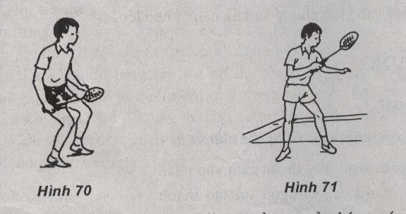
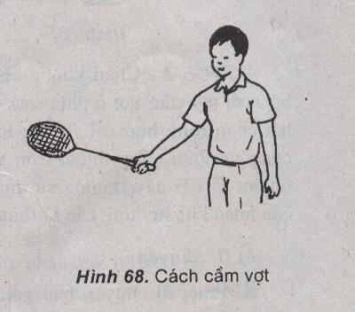
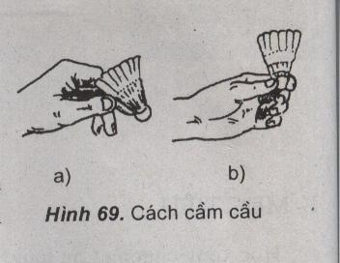
SỞ GIÁO DỤC ĐÀO TẠO THÀNH PHỐ HỒ CHÍ MINH
TRƯỜNG THPT NGUYỄN TẤT THÀNH - QUẬN 6
NỘI DUNG
01 CÁC TƯ THẾ CƠ BẢN
02 CÁCH CẦM VỢT
03 CÁCH CẦM CẦU
NĂM HỌC: 2021 - 2022
GV: LÊ VĂN TUẤN CƯỜNG

Slide 3
SỞ GIÁO DỤC ĐÀO TẠO THÀNH PHỐ HỒ CHÍ MINH
TRƯỜNG THPT NGUYỄN TẤT THÀNH - QUẬN 6
01
CÁC TƯ THẾ CƠ BẢN
Kỹ thuật di chuyển trong cầu lông là một trong những
kỹ thuật cơ bản vô cùng quan trọng trong bộ môn thể thao này.
Nếu không di chuyển chính xác, những kỹ thuật đánh cầu
sẽ bị ảnh hưởng rất lớn.
Chính vì vậy, chúng ta cần học tập và nắm vững bộ pháp di
chuyển trong môn cầu lông để có thể đánh cầu lông tốt hơn.
Kỹ thuật di chuyển trong cầu lông được chia thành 3 cách chính, được áp
dụng trong cả đánh đơn và đánh đôi (đôi nam, đôi nữ, đôi nam nữ).
NĂM HỌC: 2021 - 2022
GV: LÊ VĂN TUẤN CƯỜNG

Slide 4
Cách di chuyển đơn bước trong cầu lông
SỞ GIÁO DỤC ĐÀO TẠO THÀNH PHỐ HỒ CHÍ MINH
TRƯỜNG THPT NGUYỄN TẤT THÀNH - QUẬN 6
Di chuyển đơn là khi di chuyển chỉ thay đổi một chân còn chân kia vẫn giữ vững làm trụ. Kỹ thuật này được áp dụng nhiều trong trường hợp đánh cầu bên phải, bên trái, vụt cầu khi đầu đối phương đánh sang rơi gần người. Có thể nói, di chuyển đơn bước là kỹ thuật di chuyển phòng thủ hiệu quả nhất, khi đối phương vụt mạnh gần người.
Tư thế chuẩn bị khi di chuyển đơn bước
2 chân dang rộng bằng vai
2 gối khuỵu, trọng tâm hạ thấp
Người hơi đổ về phía trước, mắt nhìn thẳng, 2 tay co để phía trước.
Từ tư thế này, chúng ta có 2 dạng di chuyển chính là: di chuyển sang ngang và đi
chuyển lùi sau
NĂM HỌC: 2021 - 2022
GV: LÊ VĂN TUẤN CƯỜNG

Slide 5
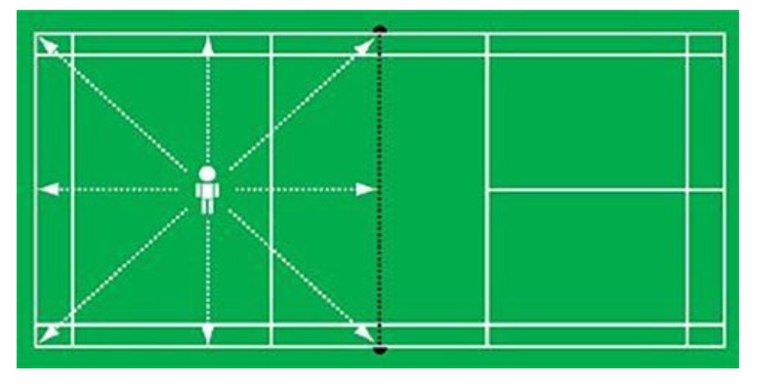
SỞ GIÁO DỤC ĐÀO TẠO THÀNH PHỐ HỒ CHÍ MINH
TRƯỜNG THPT NGUYỄN TẤT THÀNH - QUẬN 6
SỞ GIÁO DỤC ĐÀO TẠO THÀNH PHỐ HỒ CHÍ MINH
TRƯỜNG THPT NGUYỄN TẤT THÀNH - QUẬN 6
NĂM HỌC: 2021 - 2022
NĂM HỌC: 2021 - 2022
GV: LÊ VĂN TUẤN CƯỜNG

Slide 6
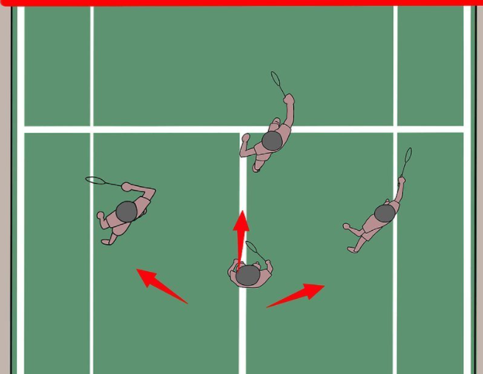
SỞ GIÁO DỤC ĐÀO TẠO THÀNH PHỐ HỒ CHÍ MINH
TRƯỜNG THPT NGUYỄN TẤT THÀNH - QUẬN 6
NĂM HỌC: 2021 - 2022
GV: LÊ VĂN TUẤN CƯỜNG

Slide 7
SỞ GIÁO DỤC ĐÀO TẠO THÀNH PHỐ HỒ CHÍ MINH
TRƯỜNG THPT NGUYỄN TẤT THÀNH - QUẬN 6
1. Di chuyển phải trái
a. Di chuyển phải – lên lưới chếch bên phải
Nếu vị trí đứng của vận động viên hơi lệch lên trên, có thể dùng hai bước chéo chân để di chuyển lên lưới.
Bước chéo chân hai bước lên lưới chếch bên phải
Nếu vị trí đứng của vận động viên lệch sau (gần đường biên ngang cuối sân) thì sử dụng kỹ thuật di chuyển bước chéo chân 3 bước. Tức là chân phải bước 1 bước nhỏ ra phía trước sang phải, tiếp đó chân trái bước chéo lên trước vượt qua chân phải, sau đó chân phải lại bước theo phương hướng đó một bước dài đến được vị trí cần đến.
Để có thể tăng nhanh được tốc độ di chuyển lên lưới, còn có thể sử dụng bước đệm di chuyển lên sát lưới, tức là chân phải sau khi bước 1 bước nhỏ ra phía trước mũi bàn chân hướng sang phải, thì chân trái nhanh chóng bước lên theo đến sau gót chân phải, lợi dụng sự đạp sau của cạnh trong bàn chân trái, chân phải bước vượt ra phía trước bên phải 1 bước dài.
NĂM HỌC: 2021 - 2022
GV: LÊ VĂN TUẤN CƯỜNG

Slide 8
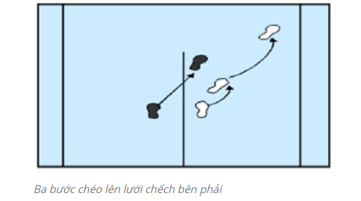
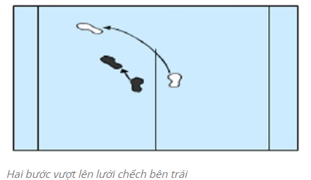
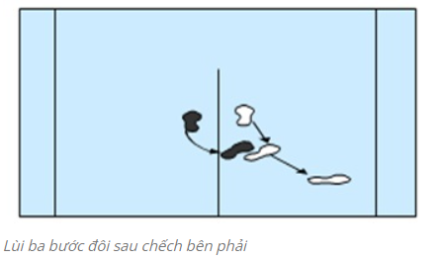
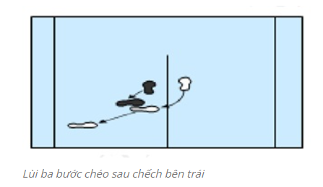
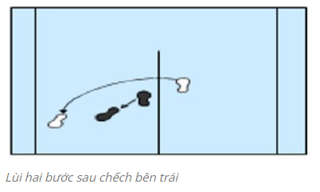
SỞ GIÁO DỤC ĐÀO TẠO THÀNH PHỐ HỒ CHÍ MINH
TRƯỜNG THPT NGUYỄN TẤT THÀNH - QUẬN 6
NĂM HỌC: 2021 - 2022
GV: LÊ VĂN TUẤN CƯỜNG

Slide 9
SỞ GIÁO DỤC ĐÀO TẠO THÀNH PHỐ HỒ CHÍ MINH
TRƯỜNG THPT NGUYỄN TẤT THÀNH - QUẬN 6
b. Di chuyển trái – lên lưới chếch bên trái
Phương pháp cơ bản của di chuyển lên lưới bên trái giống với kỹ thuật lên lưới bên phải, chỉ khác là phương hướng di chuyển ngược về bên trái. Ví dụ kỹ thuật di chuyển 2 bước vượt lên lưới bên trái.
Hai bước vượt lên lưới chếch bên trái
c. Di chuyển phải – lùi sau chếch sang bên phải
Phương pháp di chuyển bước chân lùi sau nói chung đều ở tư thế nghiêng người di chuyển đến vị trí vung vợt đánh cầu. Nếu đứng chân phải hơi ra trước, thì trước hết hoàn thành động tác đạp sau của chân phải, tiếp đó xoay khớp hông sang phải ra sau để thành tư thế đứng nghiêng người với lưới, sau đó sử dụng bước đôi 3 bước lùi ra sau hoặc bước chéo lùi ra sau.
NĂM HỌC: 2021 - 2022
GV: LÊ VĂN TUẤN CƯỜNG

Slide 10
SỞ GIÁO DỤC ĐÀO TẠO THÀNH PHỐ HỒ CHÍ MINH
TRƯỜNG THPT NGUYỄN TẤT THÀNH - QUẬN 6
d. Di chuyển trái – lùi ra phía sau chếch bên trái
Khi đánh cầu trái tay, trước hết cần phải làm cho cơ thể xoay ra phía sau bên trái, lưng hướng vào lưới. Khi ở cuối sân bên trái, bất luận là lùi sau hai bước hay ba bước hoặc lùi bước chéo đều cần phải chú ý tới điểm này.
NĂM HỌC: 2021 - 2022
GV: LÊ VĂN TUẤN CƯỜNG

Slide 11
SỞ GIÁO DỤC ĐÀO TẠO THÀNH PHỐ HỒ CHÍ MINH
TRƯỜNG THPT NGUYỄN TẤT THÀNH - QUẬN 6
2. Di chuyển trước, sau
Di chuyển trước, sau hay còn gọi là thực hiện các bước di chuyển đưa cơ thể di chuyển về phía trước hay lùi về phía sau để đánh cầu.
Động tác kỹ thuật:
Từ tư thế cơ bản đổ người về phía trước đồng thời đạp mạnh chân thuận bước về trước, sau đó sau đó bước tiếp chân kia, trọng tâm hạ thấp gối khuỵu bước dài;
Bước cuối cùng ở gần lưới sao cho chân thuận ở trên để thực hiện động tác đánh cầu phía trước;
Trọng tâm lúc này dồn vào chân trước, sau đó đạp nhanh chân trước theo hướng ngược lại để bước lùi về sau, thân trên ngửa ra và trọng tâm lại đổ về sau ở tư thế
NĂM HỌC: 2021 - 2022
GV: LÊ VĂN TUẤN CƯỜNG

Slide 12
Di chuyển đa bước ở tư thế sang ngang
SỞ GIÁO DỤC ĐÀO TẠO THÀNH PHỐ HỒ CHÍ MINH
TRƯỜNG THPT NGUYỄN TẤT THÀNH - QUẬN 6
Di chuyển đa bước ở tư thế sang ngang
Đứng ở tư thế chuẩn bị giữa sân (trên vạch trung tâm)
Nếu di chuyển sang phải thì người chơi đạp mạnh chân trái và quay người 90 độ sang phải, chân trái bước về trước, trọng tâm hạ thấp, 2 gối khuỵu thấp.
Bước tiếp chân phải rồi chân trái và lần lượt như vậy đến bước cuối cùng chính là chân trái chạm mép biên dọc phải.
Trọng tâm dồn vào chân trái, gối chân trái khuỵu nhiều, thân người vặn sang phải ở tư thế đánh cầu phải.
Bước chân cuối là động tác tay lăn vợt về phía trước, sau đó đạp mạnh chân trái đẩy người qua 180 độ để tiếp tục di chuyển theo hướng ngược lại.
NĂM HỌC: 2021 - 2022
GV: LÊ VĂN TUẤN CƯỜNG

Slide 13
SỞ GIÁO DỤC ĐÀO TẠO THÀNH PHỐ HỒ CHÍ MINH
TRƯỜNG THPT NGUYỄN TẤT THÀNH - QUẬN 6
Di chuyển đa bước lùi và tiến
Di chuyển đa bước lùi và tiến là việc thực hiện các bước chạy để đưa cơ thể di chuyển về sau hay trước để đánh cầu.
Tư thế chuẩn bị
2 chân luân phiên chạy về sau hoặc tiếp lên trước
Kết thúc bước cuối cùng là tư thế đánh cầu phải hoặc trái.
NĂM HỌC: 2021 - 2022
GV: LÊ VĂN TUẤN CƯỜNG

Slide 14
https://www.youtube.com/watch?v=fQBCEkTU25U

Slide 15
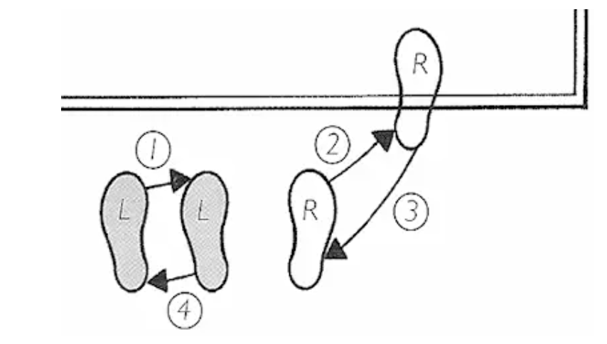
SỞ GIÁO DỤC ĐÀO TẠO THÀNH PHỐ HỒ CHÍ MINH
TRƯỜNG THPT NGUYỄN TẤT THÀNH - QUẬN 6
Tập di chuyển đa bước trong cầu lông
NĂM HỌC: 2021 - 2022
GV: LÊ VĂN TUẤN CƯỜNG

Slide 16
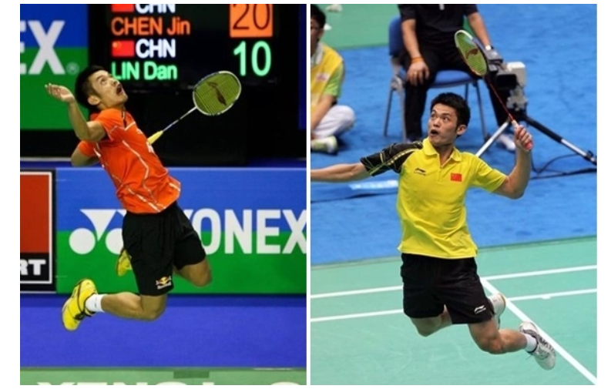
SỞ GIÁO DỤC ĐÀO TẠO THÀNH PHỐ HỒ CHÍ MINH
TRƯỜNG THPT NGUYỄN TẤT THÀNH - QUẬN 6
Di chuyển bước nhảy trong cầu lông
Kỹ thuật di chuyển bước nhảy trong cầu lông gồm 3 loại chính: nhảy về trước, nhảy có bước đệm và nhảy lên cao vụt, chặn cầu.
NĂM HỌC: 2021 - 2022
GV: LÊ VĂN TUẤN CƯỜNG

Slide 17
SỞ GIÁO DỤC ĐÀO TẠO THÀNH PHỐ HỒ CHÍ MINH
TRƯỜNG THPT NGUYỄN TẤT THÀNH - QUẬN 6
Di chuyển bước nhảy về trước
Từ tư thế chuẩn bị
Dùng sức mạnh bộc phát của chân, bật người lên trên về phía trước theo hướng di chuyển.
Chân đưa trước, bước chân vươn dài (thường thì chân đưa về phía trước sẽ cùng với phía tay đánh cầu). Lúc này cơ thể sẽ bay lên một chút.
Khi chạm đất, chân trước khuỵu; trọng tâm dồn vào chân trước.
Người và tay cầm vợt vươn dài về trước hướng đánh cầu.
Đạp mạnh chân phía trước đẩy người trở về tư thế chuẩn bị cơ bản.
NĂM HỌC: 2021 - 2022
GV: LÊ VĂN TUẤN CƯỜNG

Slide 18
SỞ GIÁO DỤC ĐÀO TẠO THÀNH PHỐ HỒ CHÍ MINH
TRƯỜNG THPT NGUYỄN TẤT THÀNH - QUẬN 6
Di chuyển bước nhảy có bước đệm
Cách di chuyển này tương tự như cách di chuyển về phía trước, điều khác biệt ở đây chỉ là trong kỹ thuật này có giai đoạn bật và bay.
Khi thực hiện các bước di chuyển này, đầu tiên dùng sức mạnh của 2 chân và bật lên cao về phía di chuyển và đưa cơ thể bay trên không.
Sau đó, nhanh chóng dùng 1 chân tiếp xúc với mặt đất, tiếp tục dùng chân chạm đất bật mạnh, theo quán tính lần bật trước, đưa cơ thể bay nhanh hơn về hương di chuyển.
Chân khác phía với chân mới chạm đất vươn dài về phía trước, khi tiếp xúc với đất thì giống như cách di chuyển nhảy về phía trước, hãy nhanh chóng đạp chân trước và lật cơ thể về tư thế chuẩn bị cơ bản.
NĂM HỌC: 2021 - 2022
GV: LÊ VĂN TUẤN CƯỜNG

Slide 19
SỞ GIÁO DỤC ĐÀO TẠO THÀNH PHỐ HỒ CHÍ MINH
TRƯỜNG THPT NGUYỄN TẤT THÀNH - QUẬN 6
Di chuyển bước nhảy lên cao hoặc chặn cầu
Kỹ thuật này được áp dụng nhiều nhất trong tấn công, cho phép cầu thủ chiếm được chiều cao của đường cầu bay và đánh cầu nhanh hơn, điểm vụt cắm sát lưới hơn.
Động tác này được thực hiện như sau:
Đứng ở tư thế chuẩn bị, dùng sức mạnh bộc phát của chân để bật mạnh cơ thể lên cao.
Khi cảm thấy người lên tới điểm cao nhất thì thực hiện động tác tay đánh cầu và rơi xuống.
Chân chạm đất trước tiên là chân ngược phía với tay cầm vợt. Chân kia hạ xuống tiếp và nhanh chóng trở về tư thế chuẩn bị cơ bản.
NĂM HỌC: 2021 - 2022
GV: LÊ VĂN TUẤN CƯỜNG

Slide 20
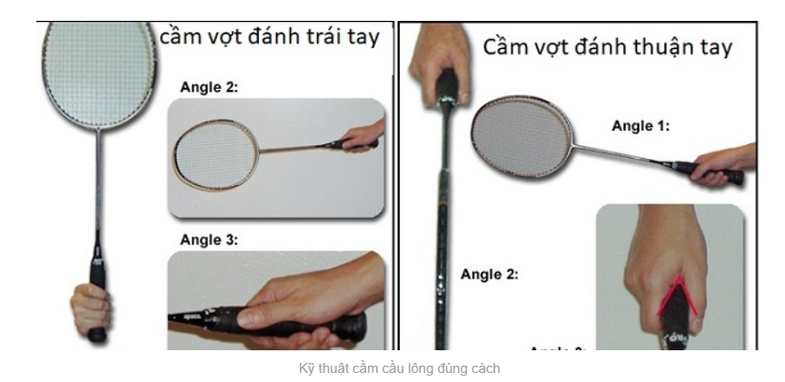
SỞ GIÁO DỤC ĐÀO TẠO THÀNH PHỐ HỒ CHÍ MINH
TRƯỜNG THPT NGUYỄN TẤT THÀNH - QUẬN 6
SỞ GIÁO DỤC ĐÀO TẠO THÀNH PHỐ HỒ CHÍ MINH
TRƯỜNG THPT NGUYỄN TẤT THÀNH - QUẬN 6
2. CÁCH CẦM VỢT
NĂM HỌC: 2021 - 2022
GV: LÊ VĂN TUẤN CƯỜNG

Slide 21
SỞ GIÁO DỤC ĐÀO TẠO THÀNH PHỐ HỒ CHÍ MINH
TRƯỜNG THPT NGUYỄN TẤT THÀNH - QUẬN 6
Cách cầm vợt cầu lông thuận tay
Cách cầm vợt cầu lông thuận tay thì đầy tiên chúng ta phải cầm và nghiêng mặt vợt vuông góc 90 độ với mặt đất, sau đó để lòng bàn tay nắm cán vợt ở khoảng giữa giống như đang bắt tay.
Khép các ngón tay ôm nhẹ quanh cán vợt, ngón cái đặt tựa trên cán vợt, đầu ngón cái hướng thẳng về cán vợt, các ngón trỏ và ngón giữa đặt sao cho cảm giác thoải mái nhất.
Nếu cầm vợt đúng, giữa ngón trỏ và ngón cái sẽ tạo nên một gốc chữ “V”.
Ngón cái sẽ giúp cố định vợt và tạo lực đánh tốt hơn cũng như sử dụng một cách uyển chuyển hơn. Nếu như đặt ngón cái không sẽ khiến vợt bị văng ra khỏi tay.
NĂM HỌC: 2021 - 2022
GV: LÊ VĂN TUẤN CƯỜNG

Slide 22
SỞ GIÁO DỤC ĐÀO TẠO THÀNH PHỐ HỒ CHÍ MINH
TRƯỜNG THPT NGUYỄN TẤT THÀNH - QUẬN 6
Cách cầm vợt cầu lông trái tay chuẩn
Chúng ta có thể thấy với cách cầm vợt cầu lông khi đánh trái tay thì ngón cái sẽ có phương trùng với thân vợt, khi ngón cái được đặt như vậy thì việc đánh trái tay sẽ chính xác và có lực hơn rất nhiều so với việc chúng ta cầm vợt một cách tự nhiên.
Phương pháp cầm vợt cầu lông trái tay giúp bạn có thể đánh cầu ở tầm thấp và tầm cao đều rất linh hoạt và việc điều phối lực cũng sẽ chuẩn xác hơn.
Thực hiện đúng cách thức cầm vợt cầu lông sẽ giúp cho việc phát cầu tầm thấp, những cú ve cầu hay phông cầu trở lên tinh tế và chuẩn xác nhất.
NĂM HỌC: 2021 - 2022
GV: LÊ VĂN TUẤN CƯỜNG

Slide 23
SỞ GIÁO DỤC ĐÀO TẠO THÀNH PHỐ HỒ CHÍ MINH
TRƯỜNG THPT NGUYỄN TẤT THÀNH - QUẬN 6
Cách cầm vợt cầu lông này theo đúng kỹ thuật đánh cầu lông, ngón cái có vai trò rất quan trọng.
Đầu tiên, ngón cái được duỗi nhẹ theo cán vợt. Đầu ngón cái đặt tên một cạnh, cho cảm giác ngón cái đẩy cán vợt từ phía sau, chú ý là chỉ đầu ngón cái tựa trên mặt cán vợt, ngón trỏ duỗi nhẹ và ôm theo cán.
Vì khớp cổ tay bị giới hạn nhiều, do đó nhược điểm của cách cầm vợt này sẽ không tạo ra được nhiều sức mạnh. Tuy nhiên, rất thích hợp cho những pha chụp lưới trái tay.
NĂM HỌC: 2021 - 2022
GV: LÊ VĂN TUẤN CƯỜNG

Slide 24
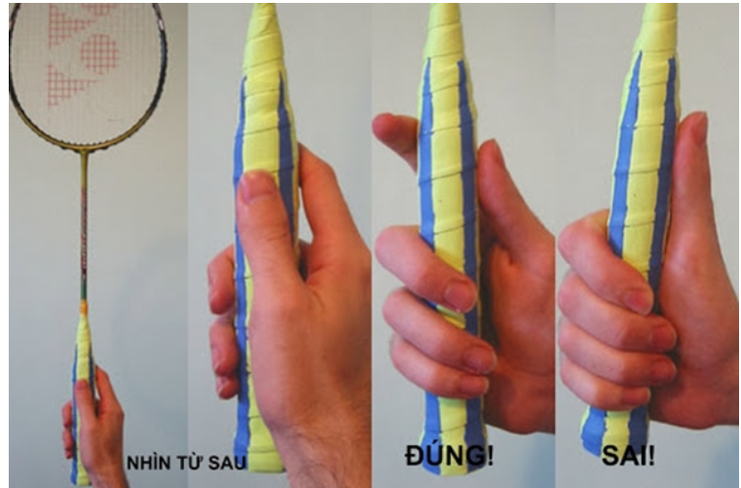
SỞ GIÁO DỤC ĐÀO TẠO THÀNH PHỐ HỒ CHÍ MINH
TRƯỜNG THPT NGUYỄN TẤT THÀNH - QUẬN 6
Một lưu ý quan trọng trong cách cầm vợt là khoảng cách giữa vị trí tay cầm vợt và phần cán vợt phải vừa đủ để khi thực hiện động tác đánh cầu cán vợt không tác động vào phần bàn tay hay cánh tay rất dễ dẫn đến những chấn thương tay.
NĂM HỌC: 2021 - 2022
GV: LÊ VĂN TUẤN CƯỜNG

Slide 25
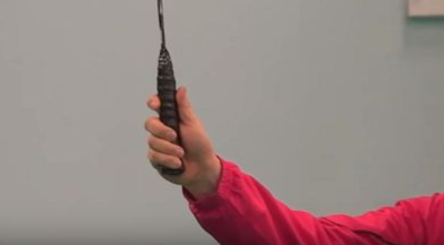
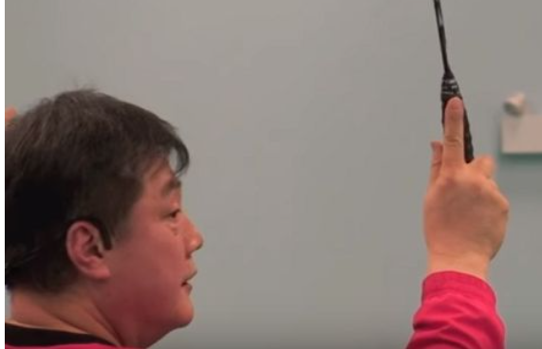
SỞ GIÁO DỤC ĐÀO TẠO THÀNH PHỐ HỒ CHÍ MINH
TRƯỜNG THPT NGUYỄN TẤT THÀNH - QUẬN 6
Những cách cầm vợt sai kỹ thuật
Dưới đây là những lỗi thường xuyên gặp phải đặc biệt là với người mới chơi cầu lông, các bạn hãy khắc phục những cách cầm vợt sai kỹ thuật này ngay từ đầu, nếu không về lâu dài sẽ rất dễ tạo thành thói quen.
NĂM HỌC: 2021 - 2022
GV: LÊ VĂN TUẤN CƯỜNG

Slide 26
SỞ GIÁO DỤC ĐÀO TẠO THÀNH PHỐ HỒ CHÍ MINH
TRƯỜNG THPT NGUYỄN TẤT THÀNH - QUẬN 6
SỞ GIÁO DỤC ĐÀO TẠO THÀNH PHỐ HỒ CHÍ MINH
TRƯỜNG THPT NGUYỄN TẤT THÀNH - QUẬN 6
3. CÁCH CẦM CẦU
NĂM HỌC: 2021 - 2022
GV: LÊ VĂN TUẤN CƯỜNG

Slide 27
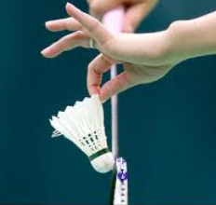
SỞ GIÁO DỤC ĐÀO TẠO THÀNH PHỐ HỒ CHÍ MINH
TRƯỜNG THPT NGUYỄN TẤT THÀNH - QUẬN 6
– Cầm cầu ở phần cánh cầu: Dùng 2 ngón tay, ngón trỏ và ngón cái cầm cầu nhẹ ngay phần mềm của cánh cầu, sâu từ 1-2cm các ngón khác để tự nhiên.
– Cầm cầu ở phần đầu của quả cầu: Cũng bằng ngón trỏ và ngón cái cầm ở hai bên gần đầu cầu, ngón giữa đỡ nhẹ phía dưới, các ngón còn lại nối nhau tự nhiên.
NĂM HỌC: 2021 - 2022
GV: LÊ VĂN TUẤN CƯỜNG

Slide 28
DẶN DÒ:
HỌC SINH XEM LẠI BÀI CŨ
XEM TRƯỚC BÀI MỚI TRONG PHẦN HỌC LIỆU

